Slide 1
Homework:
7(3, 5), 9, 10, 11

Slide 2
2 向量场的曲线积分
1 第二型曲线积分的概念
2 第二型曲线积分的计算

Slide 3
1 第二型曲线积分的概念

Slide 4
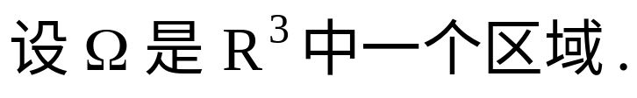
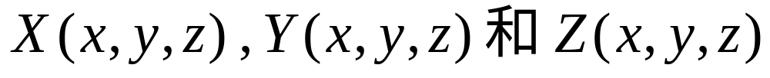
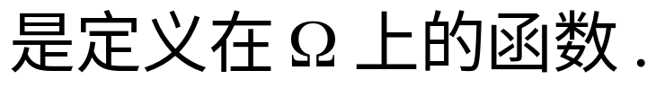
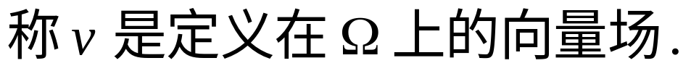
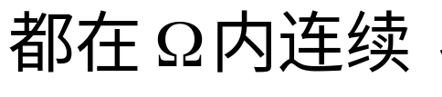
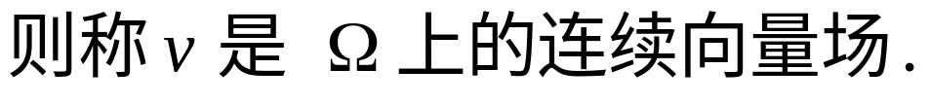
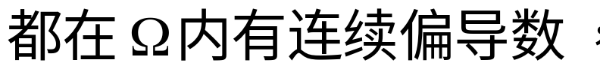
定义1
向量场
令
如果三个分量
如果三个分量

Slide 5
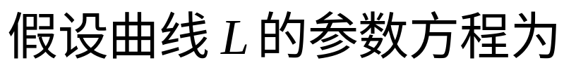
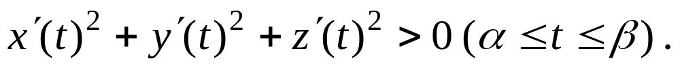
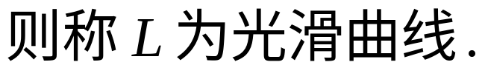


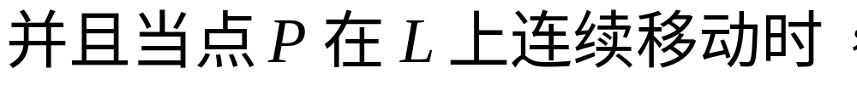
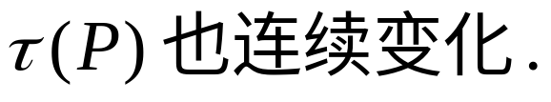
定义2（光滑曲线）
并且满足下述条件:
注释
光滑曲线的特征是：

Slide 6
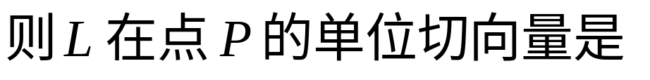
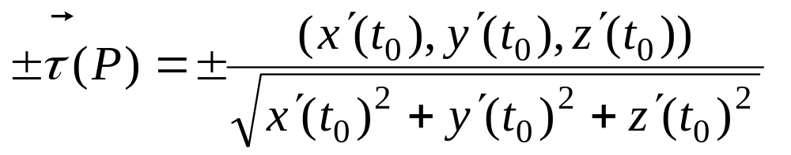


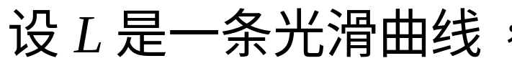
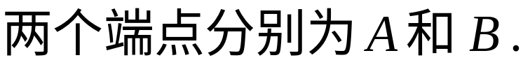
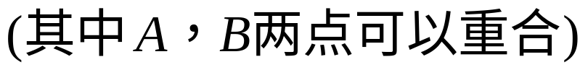
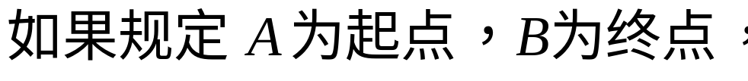
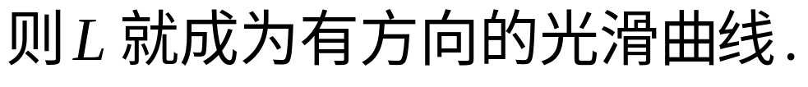
定义3（有向光滑曲线）
即规定Ｌ的方向是
自A至B．
称为有向（光滑）曲线．

Slide 7
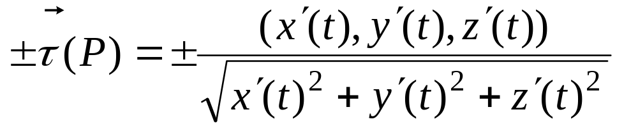
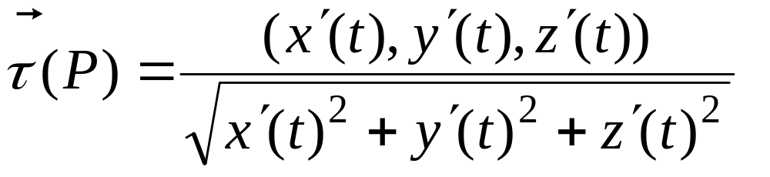
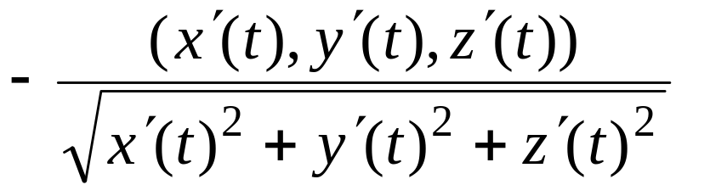
在相反的情形，单位切向量为

Slide 8
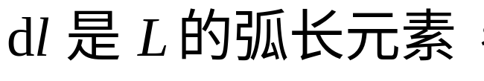
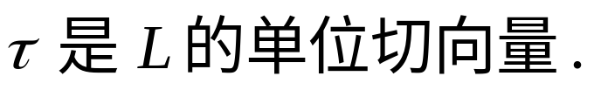
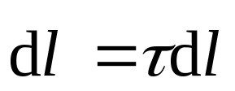
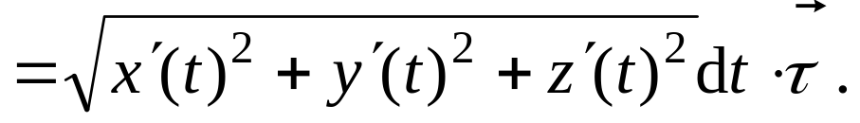
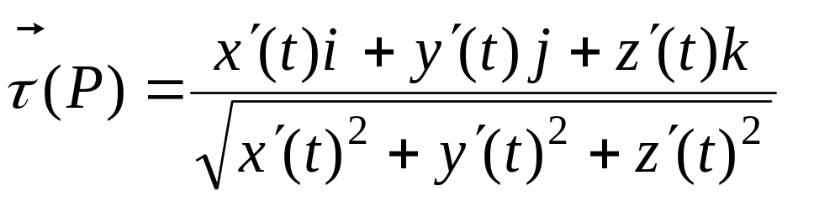
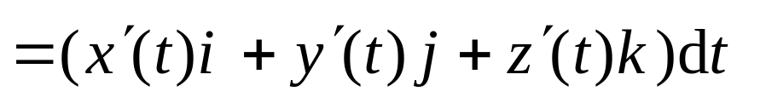
定义4 (有向弧长元素)
设 L 为一条有向光滑曲线 ，
定义 L 的有向弧微元为
则

Slide 9
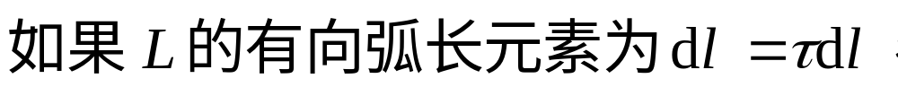

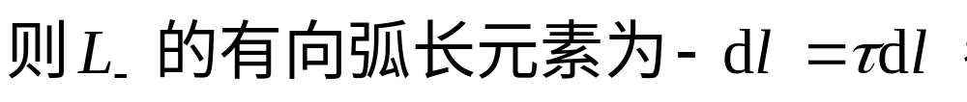
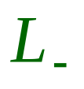
设 L 为一条有向光滑曲线 ，
如果将 L 改变方向 ，
则成为另一条有向光滑曲线 L_{- ．}

Slide 10
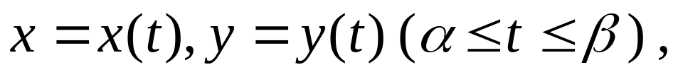
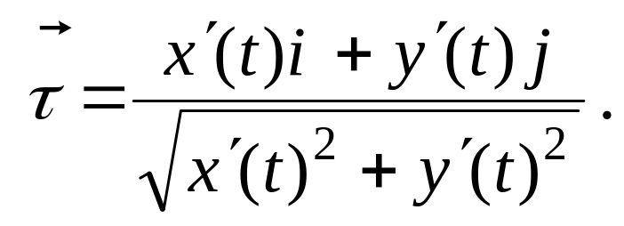
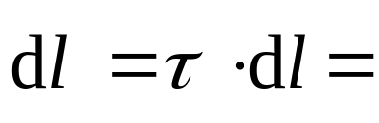
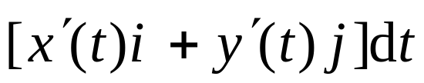
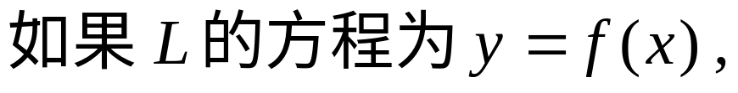
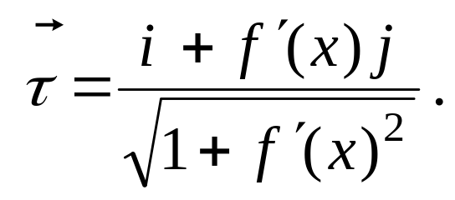

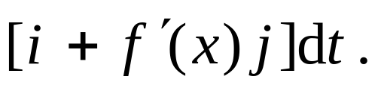
对于平面曲线 L
当参数增加方向与曲线正向一致时
单位切向量
且 x 增加方向与L正向一致
则有

Slide 11
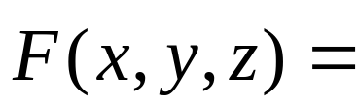
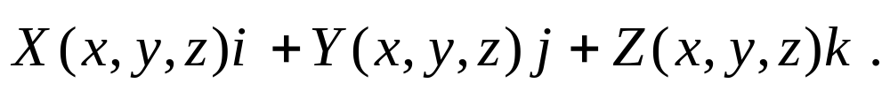
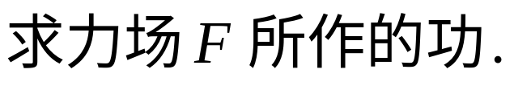

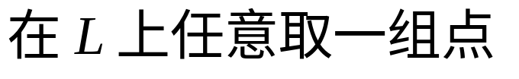





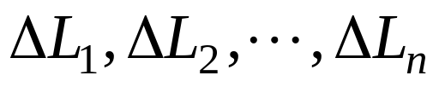

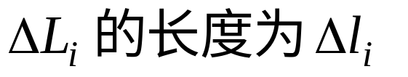

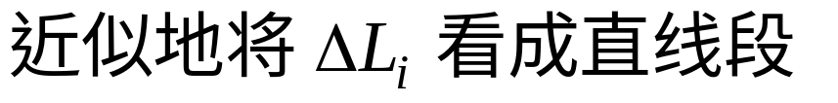
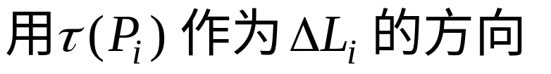
引例 作功问题
设空间分布有引力场
单位质点沿曲线 L 自点 A 运动至 B ,
解
这一组点将 L 分为若干段

Slide 12
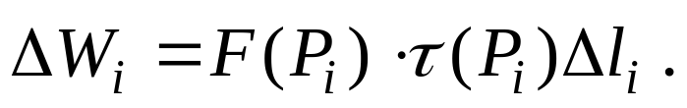
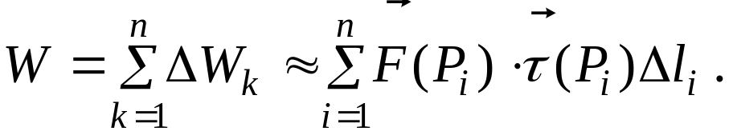
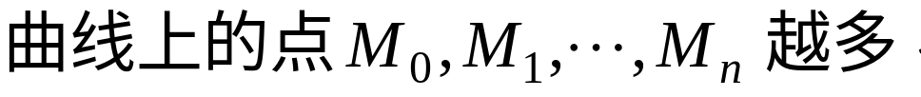
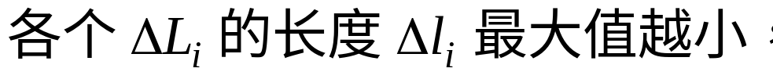


即曲线的分割越细，
这个和式就越接近于力场做功的精确值.

Slide 13





定义5（向量场的曲线积分）
为了区分函数和向量场的两种曲线积分，
将向量场的曲线积分称为第二型曲线积分．
函数在曲线上的积分则称为第一型曲线积分．

Slide 14
2 第二型曲线积分的计算

Slide 15






如果参数ｔ增加的方向与曲线正向一致，
则对于任意的

Slide 16





曲线的弧长元素为
于是
这就是第二型曲线积分的计算公式．
第二型曲线积分是借助于第一型积分定义的，
计算曲线积分的途径是化为对于参数的定积分．

Slide 17




当参数ｔ增加的方向与曲线正向一致时，
当参数ｔ增加的方向与曲线正向相反时，
这时曲线积分的计算公式为：
结论：将曲线积分化为定积分时，下限的参数值对应曲线起点，上限的参数值对应曲线终点．

Slide 18















例1
设有力场
计算力场所做的功

Slide 19








参数增长方向与曲线正向一致.
根据计算公式

Slide 20










根据计算公式

Slide 21












例2
平面上坐标原点处有单位质量的质点 .
该质点在空间产生一个力场
其中
解
分别考察质点沿两条路经运动时立场的作功.

Slide 22









质点沿路经 L₁ 运动时立场的做功:

Slide 23











Slide 24



第二型曲线积分的两种形式
函数在曲线上的积分:
称为第一型曲线积分．
向量场在曲线上的积分称为第二型曲线积分．
第二型曲线积分有两种形式：
1. 向量形式：
2. 微分形式：
空间曲线
平面曲线

Slide 25






第二型曲线积分两种形式的关系：
在第二型曲线积分的计算公式中：
记
则可以将向量场在曲线上的积分写成微分形式:
这个曲线积分也称为对于坐标的曲线积分.
反之，
则有

Slide 26











例3
计算曲线积分
其中
解

Slide 27










Slide 28















例4
计算曲线积分
L 是以A(1,1),B(−1,1)和C(1, − 1)为顶点的三角形周边，
逆时针方向为正.
解
分别在三条曲线上计算积分:
参数方程：

Slide 29











参数方程：
参数方程：
因此

Slide 30







例5
计算曲线积分

Slide 31






Slide 32












Slide 33


